Slide 1

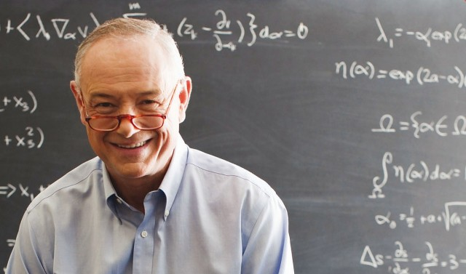

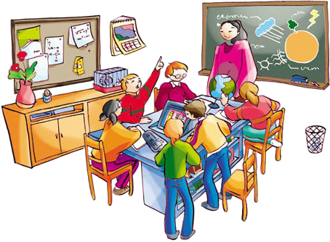
MENÚ:
La construcción Social del docente
La construcción histórica del docente
La construcción Cultural del docente

Slide 2







Compañerismo
Bienestar
Educar
La construcción social del docente
Amigos
Familia
Hogar

Slide 3
Responsabilidad del docente con la formación integral del estudiante
Identidad del docente
Actitud Reflexiva
Creatividad
Respeto
Valores
Honestidad
Humildad
Amplitud de criterio
Autonomía
Fiabilidad

Slide 4

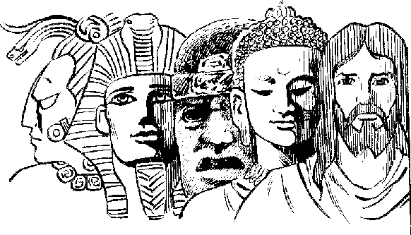

La Construcción Cultural del docente
La necesidad de entender a la educación en su papel tradicional de conocimientos y cultura, pasa por entender los lenguajes, los contenidos y las metodologías que se deben emplear

Slide 5
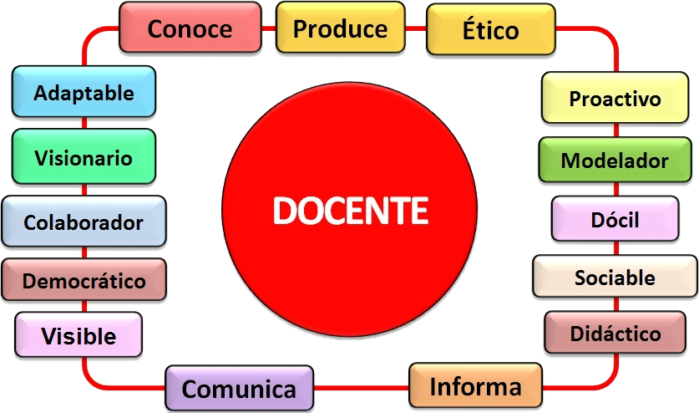

Slide 6

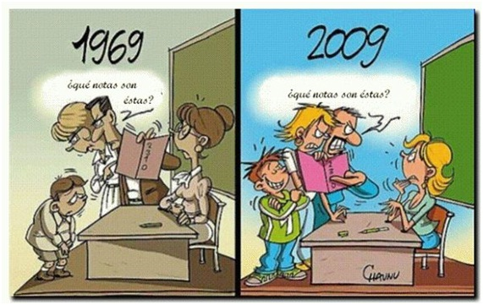

La construcción histórica del docente
Dentro de las sociedades primitivas, se destaca las características de la función docente en Mesopotamia, Egipto, Grecia, Roma y la Edad Media.
La función docente empieza desde las sociedades primitivas hasta finales del s. XIX.

Slide 7

Los liberales, desde su llegada al poder dedicaron una atención especial a la preparación del profesorado, para lo cual crearon unas instituciones inéditas, las Escuelas Normales, que significaban una ruptura con el sistema tradicional de preparación de los maestros. Más tarde, se creó un centro especial para la formación de los futuros profesores: la “Escuela Normal Seminario de Maestros del Reino”

